Slide 1
Unidade 3

Slide 2
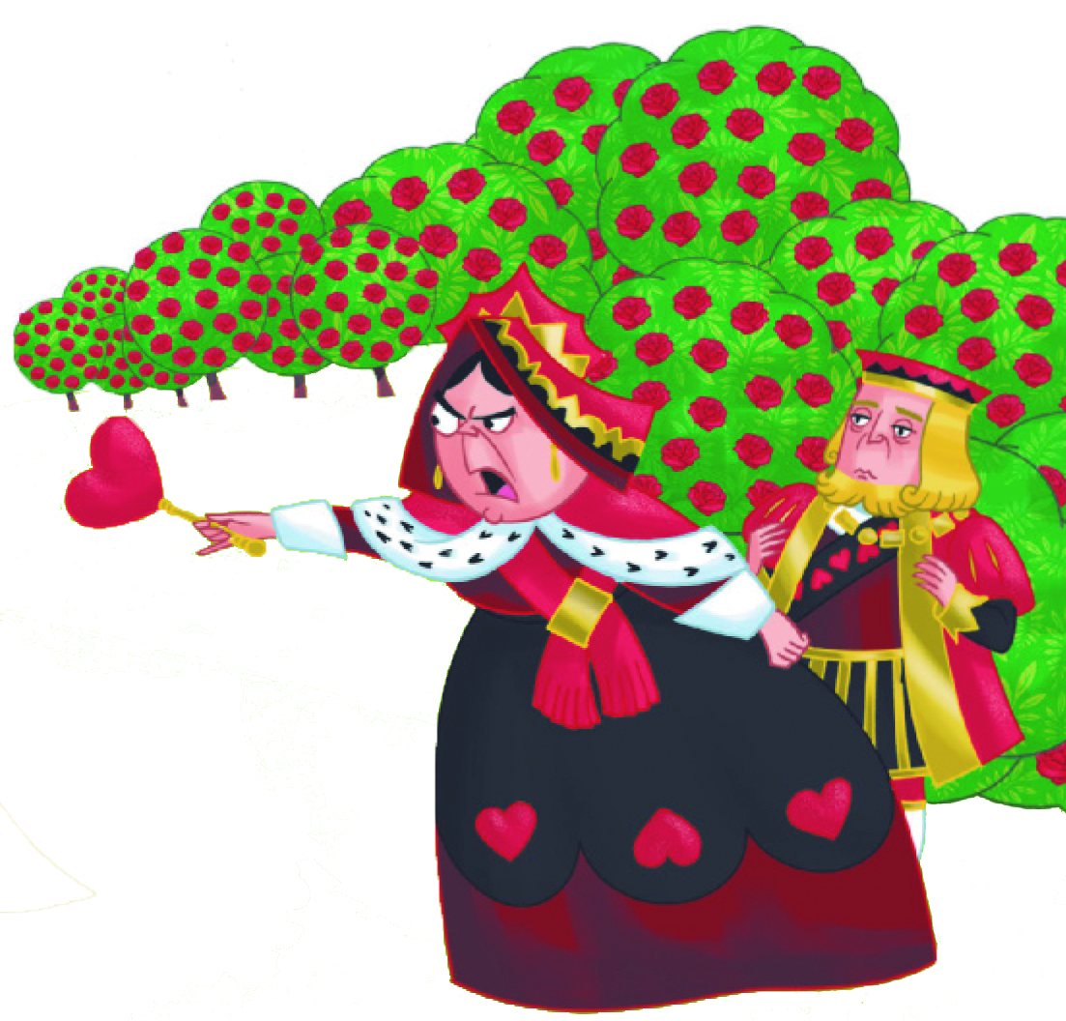
Novela
É um gênero composto de episódios relacionados entre si e que narra acontecimentos que, geralmente, giram em torno de um único personagem.
Em geral, a novela possui uma quantidade de personagens e de conflitos maior se comparada a gêneros como o conto, e menor, se comparada a outros, como o romance.
Gustavo Machado

Slide 3
Discurso direto e discurso indireto
Direto
Para indicar a fala de um personagem, geralmente, são empregadas as aspas ou o travessão. O discurso que reproduz de forma direta a fala dos personagens é chamado discurso direto.
Indireto
Em um texto, quando o narrador reproduz de forma indireta o que os personagens falaram, não transcrevendo com exatidão sua fala, mas apenas transmitindo seu conteúdo, dizemos que essas falas estão representadas no discurso indireto.

Slide 4
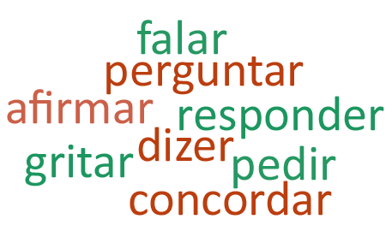
Verbos de elocução
Para introduzir ou anunciar as falas dos personagens, tanto no discurso direto quanto no discurso indireto, normalmente são empregados verbos.
Os verbos que indicam a fala dos personagens, contextualizando a situação em que eles foram empregados, são chamados verbos de elocução.

Slide 5
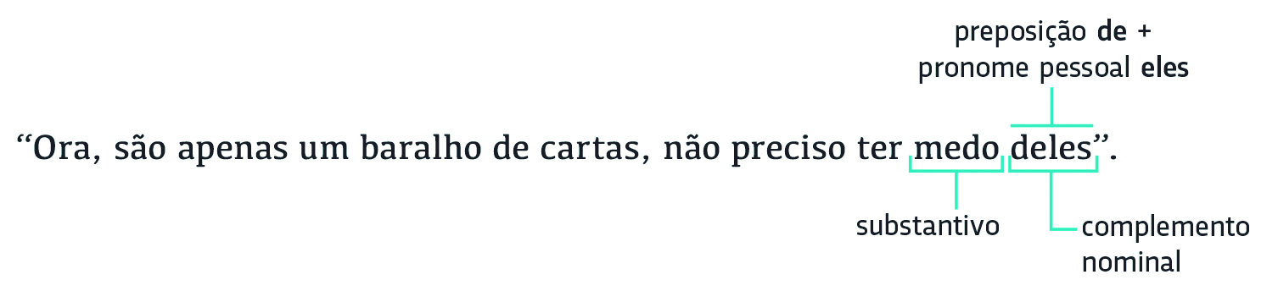
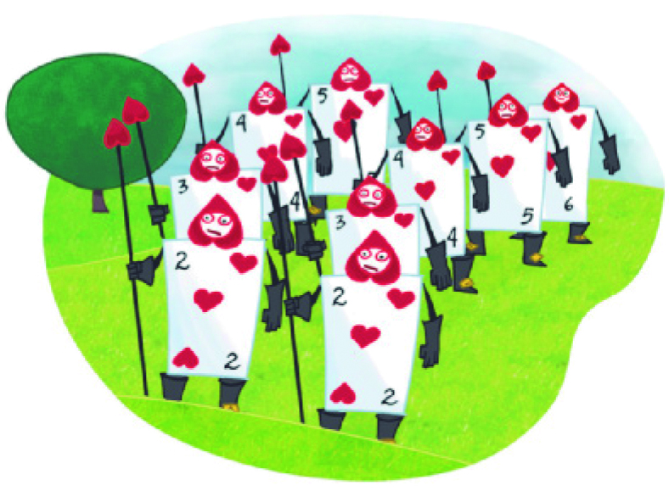
Complemento nominal
A palavra que completa o sentido de um adjetivo é chamada complemento nominal.
O complemento nominal, que é sempre introduzido por uma preposição, também complementa o sentido de substantivos e advérbios.
Gustavo Machado

Slide 6

Adjunto adnominal
Palavras ou expressões que determinam, especificam, qualificam o núcleo de um sujeito ou de um complemento verbal em uma oração.
As classes gramaticais que exercem essa função são:
Artigos
Adjetivos e locuções adjetivas
Numerais
Pronomes
Thiago Ossostortos/ Psonha

Slide 7

Romance
Gênero narrativo que apresenta como elementos o narrador, os personagens, o espaço, o tempo e o enredo bem desenvolvidos e organizados.
São narradas situações ficcionais, cujo
enredo costuma girar em torno de
um personagem, mostrando suas
vivências, conflitos e aventuras.
Sabrina Eras

Slide 8
Aposto
Aposto explicativo
Quando um termo da oração apresenta a função de esclarecer e explicar o termo que o antecede.
Aposto especificativo
Tem a função de especificar ou individualizar um termo genérico (substantivo).
Ex.: Rony, melhor amigo de Harry Potter, conheceu Harry na estação de trem.
Ex.: O personagem Harry Potter é mundialmente conhecido.

Slide 9
Aposto
Aposto resumitivo
O aposto pode também resumir termos apresentados anteriormente.
Aposto enumerativo
Tem a função de especificar ou individualizar um termo genérico (substantivo).
Ex.: Livros, viagens e amigos, isso é o que eu quero para minha vida.
Ex.: Na vida, o que me dá muita alegria: livros, viagens e amigos.

Slide 10

Vocativo
Termo da oração usado para chamar, com ênfase maior ou menor, uma pessoa ou um ser real ou imaginário.
Aparece representado por um substantivo ou por palavras com valor de substantivo.
Ex.: Está bem, Percy, você vai primeiro.
Sabrina Eras

